Slide 1

Ασφάλεια και Υγεία στην Εργασία
Μαργιώλου Γεωργία
RN, MSc, PhD (c),
Εκπαιδεύτρια Κλινικών Εκπαιδευτών
Υπηρεσιών Υγείας 6ης Υ.ΠΕ
Σύμβουλος Σταδιοδρομίας και Επαγγελματικού Προσανατολισμού
Εκπαιδεύτρια και Εξετάστρια Πιστοποίησης Ενηλίκων

Slide 2
ΣΤΑΤΙΣΤΙΚΑ ΣΤΟΙΧΕΙΑ
2.340.000 θάνατοι εργαζομένων οφείλονται σε επαγγελματικές ασθένειες και εργατικά ατυχήματα.
160 εκατομμύρια υπολογίζονται οι μη θανατηφόρες επαγγελματικές ασθένειες.
270 εκατομμύρια τα εργατικά ατυχήματα.
Στην Ευρωπαϊκή Ένωση των 28, καταγράφονται 2,5 εκατομμύρια ατυχήματα που προκάλεσαν απουσία τουλάχιστον 4 ημερών από την εργασία.
3.515 θανατηφόρα ατυχήματα σε ετήσια βάση, σύμφωνα με στοιχεία της Eurostat (2012).
160.000 εργαζόμενοι χάνουν τη ζωή τους λόγω επαγγελματικών ασθενειών και περισσότεροι από 2.000 εργαζόμενοι λόγω θανατηφόρου εργατικού ατυχήματος, ενώ πάνω από τρία εκατομμύρια εργαζόμενοι υφίστανται κάποιο σοβαρό ατύχημα κατά την εργασία τους.
Διεθνούς Οργάνωσης Εργασίας (ILO)

Slide 3
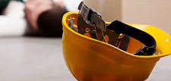

ΕΡΓΑΤΙΚΟ ΑΤΥΧΗΜΑ - ΕΠΑΓΓΕΛΜΑΤΙΚΗ ΑΣΘΕΝΕΙΑ
Εργατικό ατύχημα είναι εκείνο που συμβαίνει στον εργαζόμενο κατά τη διάρκεια της εργασίας ή με αφορμή την εργασία και οφείλεται σε απότομο γεγονός (βίαιο συμβάν), εφόσον αυτό προκαλεί στον εργαζόμενο ανικανότητα για εργασία ή ακόμη και θάνατο.
Επαγγελματική ασθένεια είναι οποιαδήποτε βλάβη προκαλείται στην υγεία του εργαζόμενου, εξαιτίας της παρατεταμένης έκθεσης του εργαζόμενου σε ανθυγιεινές συνθήκες, λόγω της εργασίας την οποία εκτελεί.

Slide 4
Γενικές πληροφορίες
Η νομοθεσία για την υγεία και την ασφάλεια των εργαζομένων στο εργασιακό περιβάλλον περιλαμβάνει την εκπαίδευσή τους στις σχετικές οδηγίες.
Το εργασιακό περιβάλλον πρέπει να είναι απαλλαγμένο από κινδύνους για την υγεία των εργαζομένων.
Εφόσον υπάρχουν κίνδυνοι που ελλοχεύουν στο χώρο εργασίας οι εργαζόμενοι θα πρέπει να είναι ενήμεροι.
Κάθε εργαζόμενος είναι υποχρεωμένος να εφαρμόζει τους κανόνες υγείας και ασφάλειας ανάλογα με την εργασία του και να διασφαλίζει την υγεία και την ασφάλεια και των άλλων ατόμων που πιθανόν να επηρεάζονται από τις πράξεις ή τις παραλείψεις του.

Slide 5
Στο Νοσοκομειακό Περιβάλλον

Slide 6
Νομοθεσία
1
Ασφάλειας και Υγείας στην Εργασία Νόμοι του 1996 έως (Αρ.2) 2015
2
Οι περί Ασφάλειας και Υγείας στην Εργασία (Χημικοί Παράγοντες) Κανονισμοί του 2001 έως 2015.
3
Οι περί Ασφάλειας και Υγείας στην Εργασία (Βιολογικοί Παράγοντες) Κανονισμοί του 2001.
4
Οι περί Ασφάλειας και Υγείας στην Εργασίας (Πρόληψη Τραυματισμών από Αιχμηρά Αντικείμενα στον Νοσοκομειακό Τομέα και Ευρύτερα στον Τομέα Παροχής Φροντίδας Υγείας) Κανονισμοί του 2014 (Κ.Δ.Π. 28/2014) ασχολούνται ειδικά με τους κινδύνους από τα αιχμηρά αντικείμενα.

Slide 7
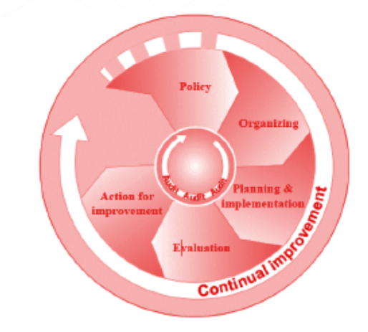
ΣΥΣΤΗΜΑΤΑ ΔΙΑΧΕΙΡΙΣΗΣ ΕΠΑΓΓΕΛΜΑΤΙΚΗΣ ΑΣΦΑΛΕΙΑΣ ΚΑΙ ΥΓΕΙΑΣ
Πολιτική για την επαγγελματική ασφάλεια και την υγεία
Συμμετοχή των εργοδοτουμένων.
Υπευθυνότητες και ευθύνες – Οργάνωση.
Ικανότητες και κατάρτιση.
Τεκμηρίωση του συστήματος διαχείρισης επαγγελματικής ασφάλειας και υγείας.
Επικοινωνία.
Αρχική εξέταση.
Σχεδιασμός, ανάπτυξη και εφαρμογή του συστήματος.
Στόχοι επαγγελματικής ασφάλειας και υγείας.
Πρόληψη των κινδύνων.
Έλεγχος της απόδοσης και μέτρηση.
Διερεύνηση τραυματισμών, προβλημάτων υγείας, ασθενειών και επικίνδυνων συμβάντων που σχετίζονται με την εργασία και τον αντίκτυπό τους στις επιδόσεις για την ασφάλεια και την υγεία.
Έλεγχος.
Ανασκόπηση διαχείρισης.
Προληπτική και διορθωτική δράση.
Συνεχής βελτίωση.
ΤΜΗΜΑ ΕΠΙΘΕΩΡΗΣΗΣ ΕΡΓΑΣΙΑΣ

Slide 8
Εκτίμηση του κινδύνου
01
Βήμα ένα: αναζητήστε και εντοπίστε τους κινδύνους.
Βήμα δύο: προσδιορίστε ποιος μπορεί να πάθει κακό και πώς.
Βήμα τρία: αξιολογήστε τους κινδύνους - λαμβάνοντας υπόψη τα υφιστάμενα μέτρα ελέγχου και το μέγεθος των κινδύνων που παραμένουν.
Βήμα τέσσερα: καταγράψτε τα πορίσματα της αξιολόγησης - συμπεριλαμβανομένων των αναγκαίων μέτρων ελέγχου και τυχόν περαιτέρω ενεργειών που απαιτούνται για τη σημαντική μείωση του κινδύνου.
Βήμα πέντε: προχωρήστε σε ανασκόπηση, αναθεώρηση και τροποποίηση της εκτίμησης - ιδιαίτερα εάν η φύση των εργασιών μεταβάλλεται ή όταν οι εξελίξεις δείχνουν ότι μπορεί να μην ισχύει πλέον
02
03
04
05

Slide 9
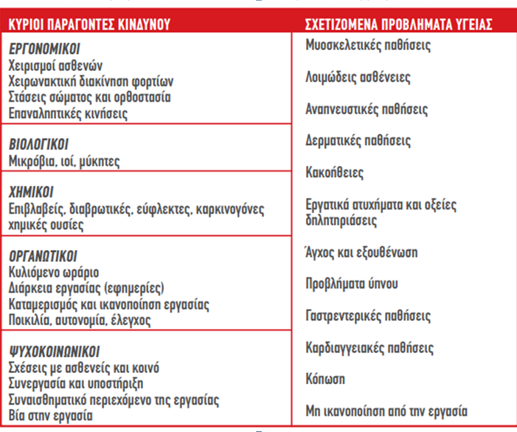
Παράγοντες κίνδυνου και σχετιζόμενες επαγγελματικές παθήσεις
ΤΜΗΜΑ ΕΠΙΘΕΩΡΗΣΗΣ ΕΡΓΑΣΙΑΣ

Slide 10
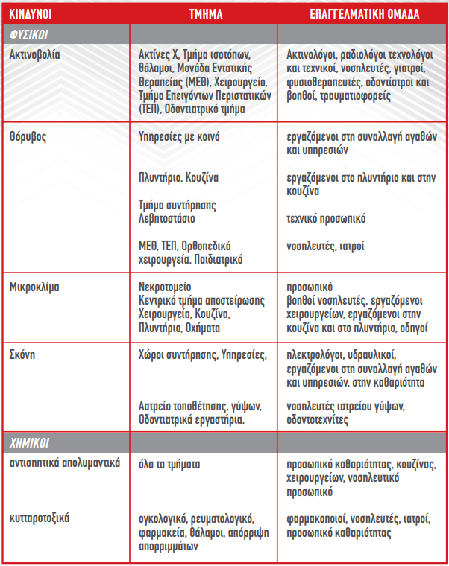
Ενδεικτικοί κίνδυνοι υγείας ανά τμήμα και ειδικότητα στα νοσοκομεία / στις κλινικές.(1/3)
ΤΜΗΜΑ ΕΠΙΘΕΩΡΗΣΗΣ ΕΡΓΑΣΙΑΣ

Slide 11
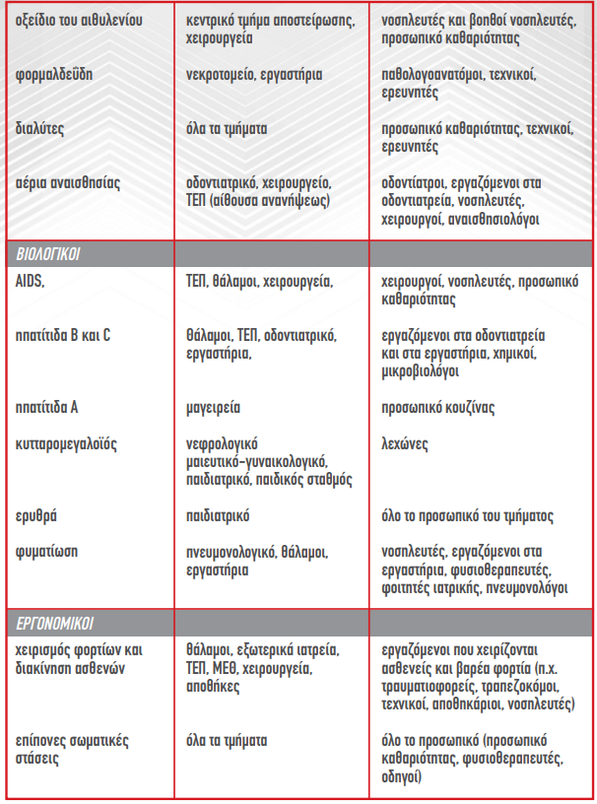
Ενδεικτικοί κίνδυνοι υγείας ανά τμήμα και ειδικότητα στα νοσοκομεία / στις κλινικές.(1/3)
ΤΜΗΜΑ ΕΠΙΘΕΩΡΗΣΗΣ ΕΡΓΑΣΙΑΣ

Slide 12
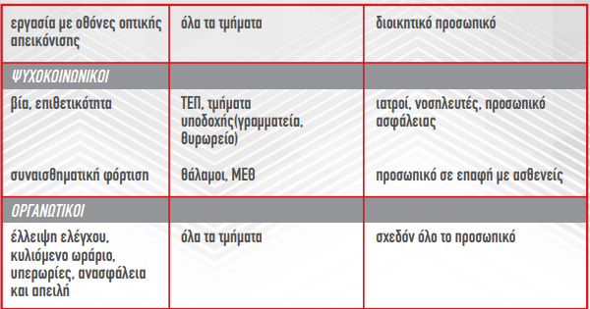
Ενδεικτικοί κίνδυνοι υγείας ανά τμήμα και ειδικότητα στα νοσοκομεία / στις κλινικές.(1/3)
ΤΜΗΜΑ ΕΠΙΘΕΩΡΗΣΗΣ ΕΡΓΑΣΙΑΣ

Slide 13
Η γραπτή εκτίμηση του επαγγελματικού κινδύνου στα νοσοκομεία/στις κλινικές
Προσδιορισμός των πηγών κινδύνων καθώς και των ατόμων που απειλούνται από αυτές.
Λήψη αποφάσεων σχετικά με προληπτική δράση
Παρακολούθηση και αναθεώρηση
1
3
5
2
4
Εκτίμηση των κινδύνων και καθορισμός προτεραιοτήτων.
Ανάληψη δράσης

Slide 14
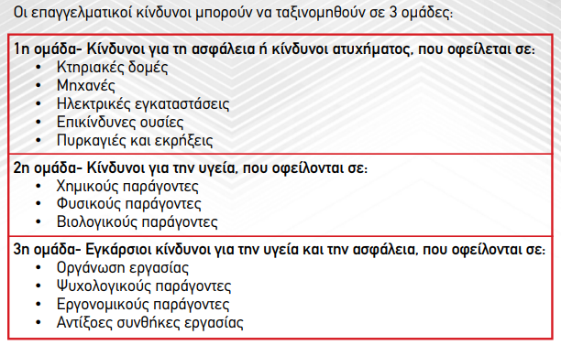
ΤΜΗΜΑ ΕΠΙΘΕΩΡΗΣΗΣ ΕΡΓΑΣΙΑΣ

Slide 15
Ελάχιστες προδιαγραφές ασφάλειας και υγείας στο περιβάλλον εργασίας του νοσοκομείου/της κλινικής (κτήρια, εγκαταστάσεις, χώροι ανάπαυσης
Σταθερότητα, στερεότητα, αντοχή και ευστάθεια.
Ηλεκτρική εγκατάσταση.
Οδοί διαφυγής και έξοδοι κινδύνου.
Πυρανίχνευση και πυρόσβεση.
Εξαερισμός κλειστών χώρων εργασίας.
Απαγωγή παραγόντων.
Θερμοκρασία των χώρων.
Φωτισμός.
Δάπεδα, τοίχοι, οροφές και στέγες των χώρων.
Θύρες, πύλες και διάδρομοι κυκλοφορίας.
Προστασία από πτώσεις και πτώση αντικειμένων - Ζώνες κινδύνου.

Slide 16
Περιορισμός των κινδύνων
α) Μείωση, στο ελάχιστο δυνατόν, του αριθμού των εργοδοτουμένων που εκτίθενται ή ενδέχεται να εκτεθούν·.
β) Πρόληψη ή ελαχιστοποίηση της απελευθέρωσης βιολογικών παραγόντων στον χώρο εργασίας μέσω του κατάλληλου σχεδιασμού των μεθόδων εργασίας και του προγραμματισμού των μέσων ελέγχου.
γ) Μέτρα συλλογικής προστασίας ή/και όταν δεν είναι δυνατόν να αποφευχθεί η έκθεση με άλλον τρόπο, μέτρα ατομικής προστασίας·.
δ) Μέτρα υγιεινής συμβατά με την πρόληψη ή τη μείωση της λόγω λάθους μεταφοράς ή απελευθέρωσης κάποιου βιολογικού παράγοντα από τον χώρο εργασίας.
ε) Χρήση του σήματος βιολογικού κινδύνου και άλλων σχετικών προειδοποιητικών σημάτων.
στ) Εκπόνηση σχεδίων για την αντιμετώπιση ατυχημάτων στα οποία ενέχονται βιολογικοί παράγοντες.
ζ) Έλεγχος, όπου απαιτείται και είναι τεχνικώς εφικτό, της παρουσίας βιολογικών παραγόντων εκτός του χώρου του πρωτογενούς φυσικού περιορισμού.
η) Μέσα για την ασφαλή συλλογή, αποθήκευση και αποκομιδή των αποβλήτων από τους εργοδοτούμενους, ύστερα από τυχόν απαιτούμενη κατάλληλη επεξεργασία. Στα μέτρα αυτά συμπεριλαμβάνεται η χρήση ασφαλών και αναγνωρίσιμων δοχείων.
θ) Μέτρα για τον ασφαλή χειρισμό και τη μεταφορά των βιολογικών παραγόντων στον χώρο εργασίας.

Slide 17
ΒΙΒΛΙΟΓΡΑΦΙΑ
1
Δ.Ε.Υ.Α. ΙΩΑΝΝΙΝΩΝ
2
ΥΓΕΙΑ ΚΑΙ ΑΣΦΑΛΕΙΑ ΣΤΟ ΓΕΩΠΟΝΙΚΟ ΠΑΝΕΠΙΣΤΗΜΙΟ ΑΘΗΝΩΝ
3
https://ypergasias.gov.gr
4
https://www.hli.gov.gr

Slide 18
Thank you

